Slide 1
Альтернативні джерела енергії.
.
Енергія океанів.

Slide 2
Світовий океан містить велетенський енергетичний потенціал. Це, по-перше, енергія Сонця, поглинута океанською водою, що виявляється в енергії морських течій, хвиль, прибою, різниці температур різних шарів морської води і, по-друге, енергія тяжіння Місяця й Сонця, яка спричиняє морські припливи й відпливи. Використовується цей великий і екологічно чистий потенціал ще вкрай мало.
В 1970 р. побудовано першу таку електростанцію поблизу норвезького міста Бергена. Вона має потужність 350 кВт і забезпечує енергією селище з 100 будинків. Можливості створення більш потужних хвильових станцій досліджуються вченими Великобританії, США та Японії.

Slide 3
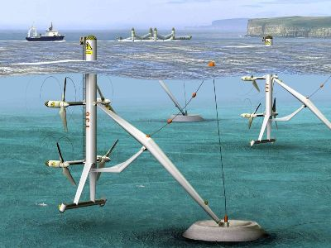
Усі типи морських хвильових електростанцій, що будуються і діють сьогодні, побудовані за єдиним принципом: у спеціальному буї-поплавку під дією хвилі коливається рівень води. Це призводить до стискання в ньому повітря, яке рухає турбіну. В експериментальних електростанціях навіть невеликі хвилі висотою 35 см примушують турбіну розвивати швидкість понад 2 тис. обертів за хвилину. Метрової висоти хвиля забезпечує від 25 до 30 кВт енергії, а в деяких частинах Світового океану, наприклад, у Тихому океані, можна одержати до 90 кВт.

Slide 4
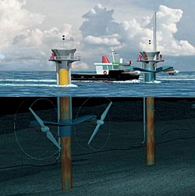
Іншим різновидом морських електростанцій з установки, що перетворюють енергію морського прибою. Крім згаданого поплавкового принципу, такі станції використовують також принцип накачки сильним прибоєм морської води в резервуар, розташований вище рівня моря. Звідти вода спускається вниз, крутячи турбіни енергоустановок.

Slide 5
У океані подекуди досить близько розташовані шари води з різною температурою. Найбільш значною (до 22С) різниця температури є в тропічній зоні світового океану. На цьому явищі базується принцип одержання електроенергії. В спеціальний теплообмінник закачується насосами холодна глибинна вода і нагріта Сонцем поверхнева. Робочий агент (фреон), яку домашньому холодильнику, почергово випаровується та переходить у рідкий стан у різних частинах теплообмінника. Пара фреону рухає турбіну генератора. Нині така установка потужністю 100 кВт працює на тихоокеанському острові Науру, забезпечуючи енергопотреби населення цього острова.

Slide 6
Робота згаданих електростанцій не спричиняє забруднення навколишнього середовища, зокрема й теплового, бо вони лише перетворюють акумульовану в хвилях, припливах тощо енергію Сонця й Місяця на інші види енергії, зокрема електричну.

Slide 7
Широке впровадження морських електростанцій різних типів стримується відносно високою їх вартістю. Проте, вчені дійшли висновку, що їх енергетичний баланс може бути більш високим, ніжу деяких АЕС і ТЕС, що працюють на вугіллі та нафті. Розрахунки й проекти інженерів свідчать, що в найближчому майбутньому можливе спорудження великих електростанцій такого типу. Привертають увагу проекти електростанцій, розташованих на плавучих установках вдалині від берега. В деяких проектах пропонується одержувати енергію на таких станціях комплексним способом (наприклад, за рахунок хвиль, різниці температур, а також вітру та Сонця). Ця енергія може використовуватися для виробництва водню або передаватися на берег по підводному кабелю.

Slide 8
Як відомо, з заглибленням під Землю зростає температура (в середньому на 3°С на 1 км), а у вулканічних районах значно швидше. За оцінками фахівців, у земній корі до глибин 7-Ю км акумульоване тепло, загальна кількість якого в 5 тис. разів перевищує теплоємність усіх видів викопного палива, що є на Землі. Теоретично всього лише 1 % тепла, що міститься в Земній корі до глибин 5 км, вистачало б для того, щоб вирішити енергетичні проблеми людства на найближчі 4 тис. років. Та на практиці це джерело енергії використовується ще дуже мало. Найкращі результати досягнуто в районах активної вулканічної діяльності, таких як Ісландія, Камчатка тощо, де близько до поверхні залягають термальні води. Через свердловини гаряча водяна пара надходить у турбіни й виробляє електроенергію. Відпрацьована гаряча вода (75-80 ° С) використовується для опалення будинків, теплиць, тваринницьких ферм тощо. В холодній Ісландії в оранжереях, які обігріваються термальними водами, навіть вирощують банани, а столиця країни Рейк'явік протягом останніх 40 років повністю опалюється підземним теплом.
У США (штат Нью-Мексико) працює інша термальна електростанція. Тут на глибині 4 км скельні породи нагріті до температури 185°С. Вода, що закачується насосами через свердловину, нагрівається й вже у вигляді пари з температурою 150е С повертається на поверхню, де обертає турбіни електростанції, що живить електроенергією селище з двохтисячним населенням, а відпрацьована гаряча вода подається в систему центрального опалення. Експерименти з використання геотермічної енергії за таким же принципом проводиться у Великобританії, Франції та Японії.

Slide 9
В Україні досі немає жодної установки такого типу, проте, перспективними зонами для використання геотермальної енергії є Карпати, Закарпаття та Крим.
Під час перетворення геотермальної енергії виникає проблема відпрацьованих підземних вод. Як правило, вони сильно мінералізовані, і їх не можна спускати в ріки. З деяких таких розсолів добувають йод, бром, літій, цезій, стронцій, рубідій і ще деякі елементи. Відпрацьовані води знову закачують у підземні горизонти для повторного використання тепла Землі.

